Slide 1
Quelques expériences et apprentissage…
Rencontre avec le Groupe de réflexion sur l’Afrique

Slide 2
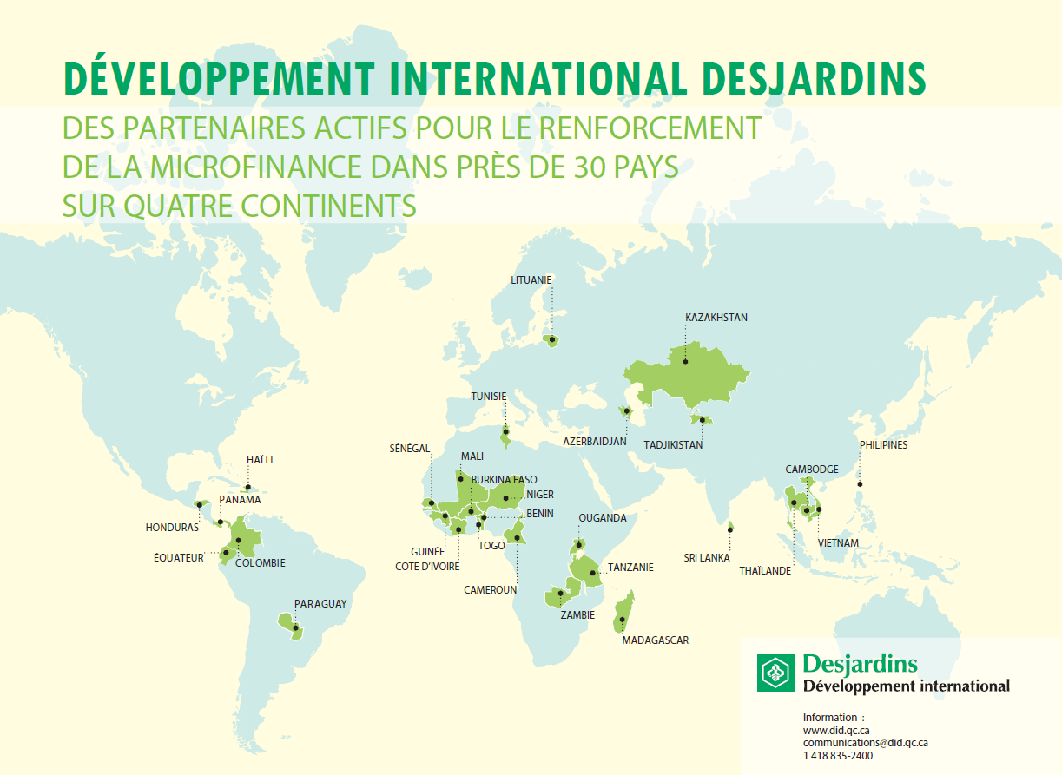
(78 %)
(54 %)
(27 %)
(12 %)
(13 %)
(29 %)
(16 %)
(28 %)
(17 %)
(13 %)
(13 %)
(3 %)
(43 %)
(16 %)
(30 %)
(28 %)
(6 %)
(18 %)
(31 %)
(46 %)
(38 %)
(15 %)
(19 %)
(82 %)
(78 %)
(32 %)
(11 %)
LÉGENDE
Projet secteur | Proxfin
Financement des entrepreneurs | Financement agricole
Investissement | Formation
Solutions technologiques | Crédit scolaire
Surveillance | Microassurance
Financement de l’habitat
(31 %)
(6 %)
(%) = Taux de bancarisation selon Global Findex (2014)

Slide 3



DÉVELOPPEMENT INTERNATIONAL DESJARDINS EN RÉSUMÉ
Des partenariats actifs dans une trentaine de pays sur quatre continents. Volume actuel de projets de 30 M $/an. Une centaine d’employés, dont 25 en poste à l’étranger, et plus de 500 employés dans les CFE opérés par DID.
Trois leviers pour améliorer l’accès aux services financiers
EXPERTISE-CONSEIL Depuis 1970
✓ | Plus de 500 mandats de courte et de longue durée dans 60 pays différents
✓ | Une gamme complète de solutions spécialisées pour soutenir la professionnalisation et la croissance des institutions financières, ou l’ensemble du secteur de la finance inclusive, dans les pays en développement : épargne, technologies, formation en entreprise, supervision et encadrement légal, gouvernance, services financiers agricoles et aux entrepreneurs, financement de l’habitat, etc.
✓ | : Un réseau de 26 partenaires incluant une vingtaine de grands réseaux coopératifs
 | Depuis 2014
✓ | En appui aux caisses du Québec et de l’Ontario dans le déploiement et le suivi des impacts des produits financiers de solidarité.
INVESTISSEMENTS Depuis 1998
Gestionnaire de fonds visant le financement, par dette ou par équité, d’institutions qui contribuent à améliorer l’inclusion financière
Fonds de partenariat | 20 M $
Fonds Desjardins pour la finance inclusive (Desjardins et autres investisseurs canadiens) | 20 M $
En partenariat avec plusieurs grands investisseurs en microfinance, DID est présentement actif dans les pays suivants: Azerbaïdjan, Cambodge, Colombie, Équateur, Honduras, Inde, Kazakhstan, Ouganda, Panama, Tadjikistan, Tanzanie, Tunisie, Zambie. Participations dans des fonds régionaux en Amérique latine et en Afrique
PROMOTION ET OPÉRATION DE CFE Depuis 2009
Les CFE (Centres financiers aux entrepreneurs), dans lesquels DID agit à titre d’opérateur et d’investisseur, sont des institutions spécialisées dans l’offre de services financiers aux MPME.
CFE Zambie (2009)
 | Actif 18,7 M $, 19 379 clients 13 points de service, 224 employés Prêt moyen: 4 147 $
CFE Panama (2010)
 | Actif 37 M $, 3 190 clients 8 points de service, 107 employés Prêt moyen: 10 745 $
CFE Tanzanie (2011)
 | Actif 14,1 M $, 5 768 clients 2 points de service, 88 employés Prêt moyen: 6 971 $
CFE Ouganda (2012)
 | Actif 10,6 M $, 3 990 clients 8 points de service, 127 employés Prêt moyen: 6 531 $
CFE Tunisie (2015)
 | Actif 4,3 M $, 448 clients 3 points de service, 47 employés Prêt moyen: 4 940 $
www.did.qc.ca

Slide 4
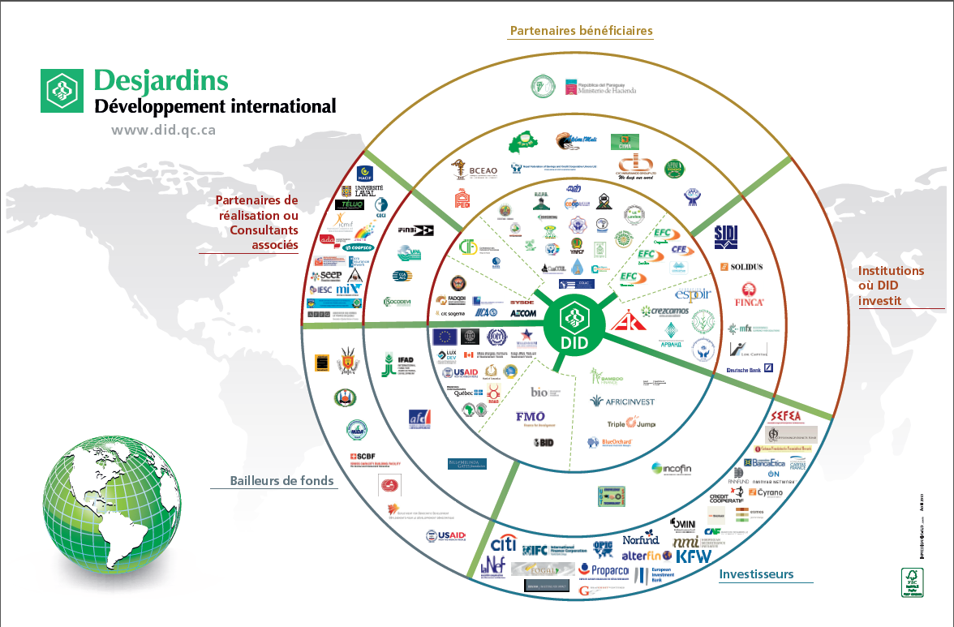

Slide 5



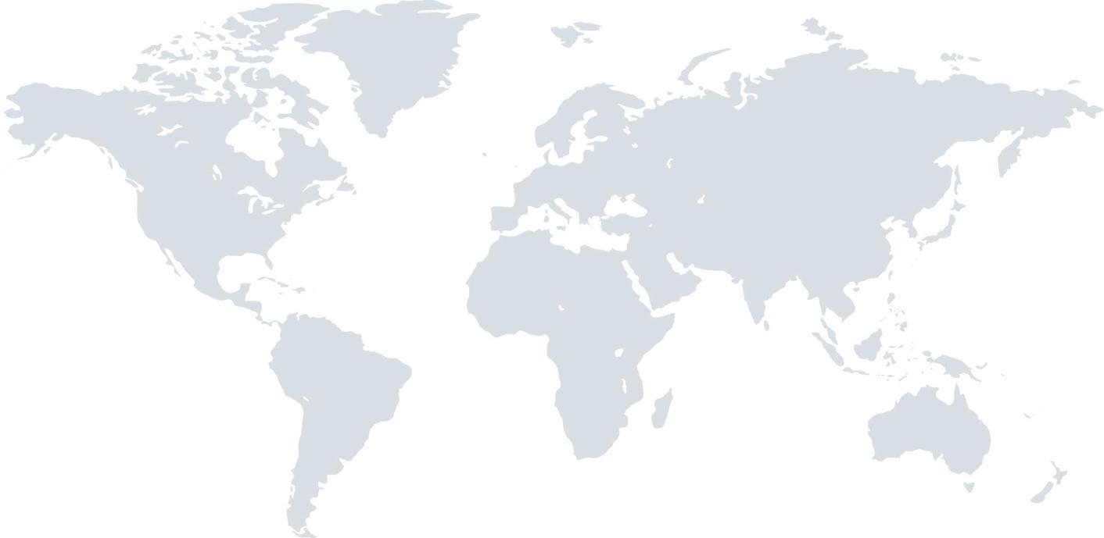











Une diversité de solutions spécialisées
Financement des entrepreneurs
Surveillance
Microassurance
Organismes étatiques
et nationaux
Formation
Financement
de l’habitat
Banques centrales
Gouvernements
Institutions faîtières
et regroupements
Solutions technologiques
Crédit scolaire
Confédérations, fédérations
Institution financière de base
Coop d’épargne et de crédit, institution de microfinance (IMF), banque
Financement agricole
Investissement
Services financiers
Mobilisation de l’épargne
Membre
Client
Performance sociale

Slide 6
Quelques projets à portée nationale
SERVICES FINANCIERS ET DÉPLOIEMENT D’INNOVATION AGRICOLES - Burkina Faso Bailleur : CRDI Fin : Avril 2018 | Ce projet est réalisé en partenariat avec le Centre de recherches pour le développement international (CRDI). Développer et tester un modèle de référence sur le rôle des services financiers dans la diffusion et la mise à l’échelle d’innovations destinées à augmenter la productivité des petits exploitants agricoles du Burkina Faso.
SYFAAH- Haïti Bailleur : Affaires Mondiales Canada / Coopération Suisse/AFD Consortium DID/FADQ-DI/IICA Fin : juin 2018 | Mettre en place un système national de financement et d’assurance agricole; professionnaliser les institutions financières en ce qui a trait à l’offre de crédit et à la gestion des risques ; renforcer les capacités des agro-entrepreneurs et des institutions étatiques en vue d’améliorer la productivité et la sécurité alimentaire.
PASAC- Colombie Bailleur : Affaires Mondiales Canada Consortium DID/FADQDI Fin : mars 2019 | Renforcer l’offre de financement agricole, mettre en place des mécanismes d’assurance agricole et participer à l’éducation financière des agriculteurs en vue de réduire la pauvreté des communautés rurales du pays.
PASMIF-Bénin Bailleur: Affaires Mondiales Canada Fin: juillet 2017 | Assainir le secteur de la microfinance Par le renforcement de la surveillance et la professionnalisation des institutions de microfinance, tant privées que publiques; Redresser le réseau FECECAM, principale structure coopérative du pays; Développer l’offre de service aux entrepreneurs par la mise en place d’un Centre financier aux entrepreneurs affilié à la FECECAM.
PANSEH-Haïti Bailleur : Affaires Mondiales Canada Fin : septembre 2019 | Contribuer à la croissance économique d’Haïti en appuyant la mise en place d’un environnement d’affaires qui stimulera la productivité des micro, petites et moyennes entreprises (MPME) haïtiennes et leur contribution à la création d’emplois.

Slide 7


Un exemple de projet national pour le financement agricole
Un exemple éloquent : Système de financement et d’assurance agricoles en Haïti (projet SYFAAH)
Composantes du projet
et partenaires
Phase I (3 ans) :
Structuration des services
(2 régions – 5 filières)
Phase II (4 ans) :
Déploiement et institutionnalisation
(échelle nationale – filières multiples)
MARNDR
(Ministère de l’agriculture)
Ajustements à
l’environnement légal
Accès des producteurs agricoles à des services financiers adaptés
Développement des chaînes de valeur à fort potentiel
Intégration des pratiques professionnelles au sein des institutions financières
Gestion intégrée des risques
Implantation d’un outil d’évaluation du risque de crédit (Crédit+)
- Pérennisation des fournisseurs de services non financiers
Transfert des programmes d’assurance au secteur privé local
Appui au gouvernement et au secteur
Services non financiers
aux producteurs
Appuis
non financiers
Institut interaméricain de coopération pour l'agriculture (IICA)
Professionnalisation du secteur crédit
Institutions financières:
Le Levier, SOGESOL, ACME
Crédits
campagne
Agro-entrepreneurs
Développement international Desjardins (DID)
► Leader du consortium / coordonateur du projet
Assurance
prêt
Création de programmes d’assurance
Programme
assurance prêt
Programme
assurance récolte
Assurance
récolte
Financière agricole du Québec - Développement international (FADQDI)

Slide 8
DÉVELOPPEMENT INTERNATIONAL DESJARDINS EN RÉSUMÉ
Des partenariats actifs dans une trentaine de pays sur quatre continents. Volume actuel de projets de 30 M $/an. Une centaine d’employés, dont 25 en poste à l’étranger, et plus de 500 employés dans les CFE opérés par DID.
Trois leviers pour améliorer l’accès aux services financiers
EXPERTISE-CONSEIL Depuis 1970
✓ | Plus de 500 mandats de courte et de longue durée dans 60 pays différents
✓ | Une gamme complète de solutions spécialisées pour soutenir la professionnalisation et la croissance des institutions financières, ou l’ensemble du secteur de la finance inclusive, dans les pays en développement : épargne, technologies, formation en entreprise, supervision et encadrement légal, gouvernance, services financiers agricoles et aux entrepreneurs, financement de l’habitat, etc.
✓ | : Un réseau de 26 partenaires incluant une vingtaine de grands réseaux coopératifs
 | Depuis 2014
✓ | En appui aux caisses du Québec et de l’Ontario dans le déploiement et le suivi des impacts des produits financiers de solidarité.
INVESTISSEMENTS Depuis 1998
Gestionnaire de fonds visant le financement, par dette ou par équité, d’institutions qui contribuent à améliorer l’inclusion financière
Fonds de partenariat | 20 M $
Fonds Desjardins pour la finance inclusive (Desjardins et autres investisseurs canadiens) | 20 M $
En partenariat avec plusieurs grands investisseurs en microfinance, DID est présentement actif dans les pays suivants: Azerbaïdjan, Cambodge, Colombie, Équateur, Honduras, Inde, Kazakhstan, Ouganda, Panama, Tadjikistan, Tanzanie, Tunisie, Zambie. Participations dans des fonds régionaux en Amérique latine et en Afrique
PROMOTION ET OPÉRATION DE CFE Depuis 2009
Les CFE (Centres financiers aux entrepreneurs), dans lesquels DID agit à titre d’opérateur et d’investisseur, sont des institutions spécialisées dans l’offre de services financiers aux MPME.
CFE Zambie (2009)
 | Actif 18,7 M $, 19 379 clients 13 points de service, 224 employés Prêt moyen: 4 147 $
CFE Panama (2010)
 | Actif 37 M $, 3 190 clients 8 points de service, 107 employés Prêt moyen: 10 745 $
CFE Tanzanie (2011)
 | Actif 14,1 M $, 5 768 clients 2 points de service, 88 employés Prêt moyen: 6 971 $
CFE Ouganda (2012)
 | Actif 10,6 M $, 3 990 clients 8 points de service, 127 employés Prêt moyen: 6 531 $
CFE Tunisie (2015)
 | Actif 4,3 M $, 448 clients 3 points de service, 47 employés Prêt moyen: 4 940 $
www.did.qc.ca

Slide 9
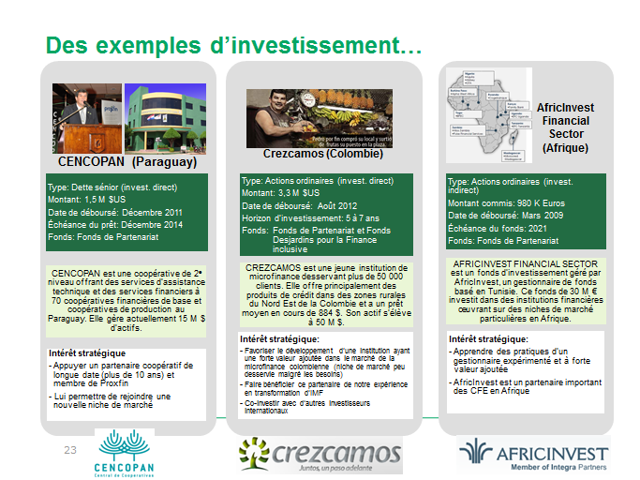

Slide 10
DÉVELOPPEMENT INTERNATIONAL DESJARDINS EN RÉSUMÉ
Des partenariats actifs dans une trentaine de pays sur quatre continents. Volume actuel de projets de 30 M $/an. Une centaine d’employés, dont 25 en poste à l’étranger, et plus de 500 employés dans les CFE opérés par DID.
Trois leviers pour améliorer l’accès aux services financiers
EXPERTISE-CONSEIL Depuis 1970
✓ | Plus de 500 mandats de courte et de longue durée dans 60 pays différents
✓ | Une gamme complète de solutions spécialisées pour soutenir la professionnalisation et la croissance des institutions financières, ou l’ensemble du secteur de la finance inclusive, dans les pays en développement : épargne, technologies, formation en entreprise, supervision et encadrement légal, gouvernance, services financiers agricoles et aux entrepreneurs, financement de l’habitat, etc.
✓ | : Un réseau de 26 partenaires incluant une vingtaine de grands réseaux coopératifs
 | Depuis 2014
✓ | En appui aux caisses du Québec et de l’Ontario dans le déploiement et le suivi des impacts des produits financiers de solidarité.
INVESTISSEMENTS Depuis 1998
Gestionnaire de fonds visant le financement, par dette ou par équité, d’institutions qui contribuent à améliorer l’inclusion financière
Fonds de partenariat | 16,6 M $
Fonds Desjardins pour la finance inclusive (Desjardins et autres investisseurs canadiens) | 18 M $
En partenariat avec plusieurs grands investisseurs en microfinance, DID est présentement actif dans les pays suivants: Azerbaïdjan, Cambodge, Colombie, Équateur, Honduras, Inde, Kazakhstan, Ouganda, Panama, Tadjikistan, Tanzanie, Tunisie, Zambie. Participations dans des fonds régionaux en Amérique latine et en Afrique
PROMOTION ET OPÉRATION DE CFE Depuis 2009
Les CFE (Centres financiers aux entrepreneurs), dans lesquels DID agit à titre d’opérateur et d’investisseur, sont des institutions spécialisées dans l’offre de services financiers aux MPME.
CFE Zambie (2009)
 | Actif 18,7 M $, 19 379 clients 13 points de service, 224 employés Prêt moyen: 4 147 $
CFE Panama (2010)
 | Actif 37 M $, 3 190 clients 8 points de service, 107 employés Prêt moyen: 10 745 $
CFE Tanzanie (2011)
 | Actif 14,1 M $, 5 768 clients 2 points de service, 88 employés Prêt moyen: 6 971 $
CFE Ouganda (2012)
 | Actif 10,6 M $, 3 990 clients 8 points de service, 127 employés Prêt moyen: 6 531 $
CFE Tunisie (2015)
 | Actif 4,3 M $, 448 clients 3 points de service, 47 employés Prêt moyen: 4 940 $
www.did.qc.ca

Slide 11
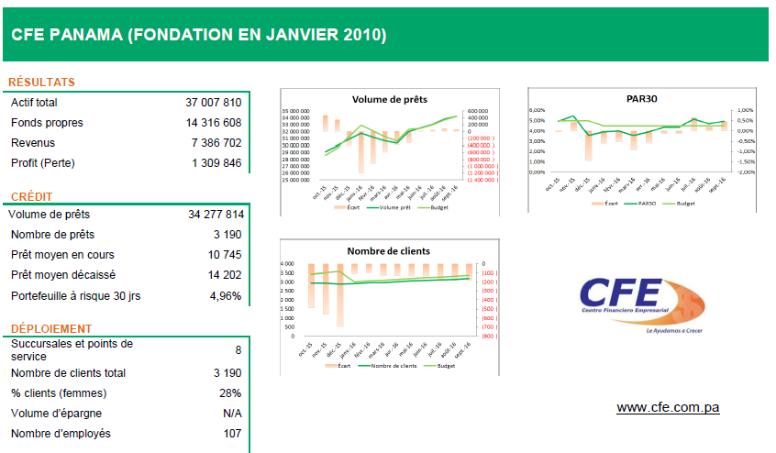
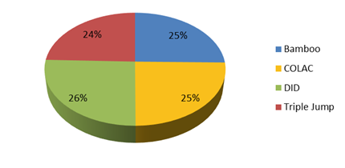
CFE Panama: Actionnariat
CFE Panama: Actionnariat
Notes:
Le CFE Panama, qui a connu des débuts difficiles, est maintenant devenu l’étoile du groupe.
Les récents événements autour des Panama-papers nous font oublier que le Panama présente, depuis fort longtemps, une économie à deux vitesses. Les panaméens ne vivent pas dans la même économie que celle des paradis fiscaux. Le CFE, de par le créneau fort spécifique qu’il occupe, est un levier de développement plus que pertinent pour favoriser la croissance des affaires des petits entrepreneurs.

Slide 12
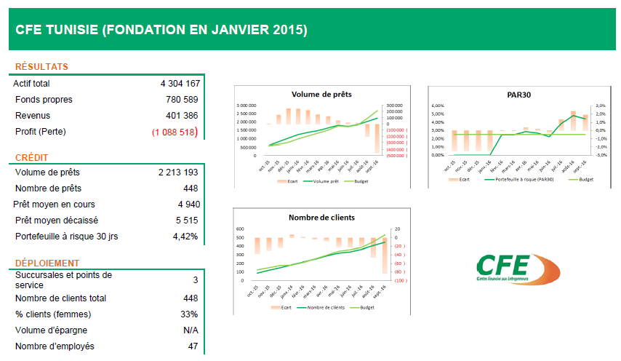
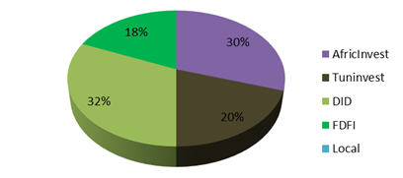
CFE Tunisie: Actionnariat
Notes:
Le petit dernier.
Ouvert depuis janvier 2015.
Sur le plan du volume, le CFE est dans ses cibles.
Le retard de subventions affecte les résultats financiers, mais se rétablira au fil de l’année.
Le personnel local présente un très fort niveau d’éducation et de compétence.

Slide 13
Les leviers les plus prometteurs pour le développement d’une finance plus inclusive/dynamisme économique…
Revaloriser le développement de la classe moyenne comme stratégie valable à la base du développement économique et social
« Blended Finance »
Professionnaliser les financements spécialisés (financement agricole, aux entrepreneurs, de l’habitat);
Travailler avec l’ensemble du secteur (ministère responsable, banque centrale, entité de supervision, association professionnelle, IMF…)
Les projets multi-leviers
  un enjeu, plusieurs leviers;
  La finance comme levier pour « amener les innovations au marché »
Les technologies, maîtrisées par les organisations du milieu…

Slide 14
Les enjeux
Focus de l’aide sur « les plus pauvres des pauvres » incompatible avec le développement économique et social
  Vs Développement d’une agriculture performante…
  …De l’entrepreneurship et de son éco-système
  …De l’habitat
Développer l’accessibilité vs développer les capacités (techniques et gouvernance)
  L’équilibre des fonds privés-publics
  Le rôle des grandes fondations
La gestion des chantiers multi-leviers (qualité variable des consortium)
Les technologies…

